Slide 1
Муниципальное бюджетное дошкольное образовательное учреждение «Детский сад №27 общеразвивающего вида» «Теремок» г. Чистополь
Портфолио воспитателя
Шамазовой Гузель Рустемовны
2016г.
Notes:
2014г.

Slide 2
Современные подходы к организации физического воспитания и формирования культуры здоровья дошкольников в совместной деятельности ДОУ и семьи
«Детский сад
здоровой семье рад!»

Slide 3
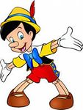
Я- мастер своего дела!
Свою педагогическую деятельность начала с 1985 года по распределению в город Казань, где проработала в течении 3-х лет воспитателем. Вернувшись в 1988 году в город Чистополь начала педагогическую деятельность в детском саду №27, где в настоящее время и работаю. В течении многих лет я работаю над методической темой: « Растем здоровыми». Эта тема очень актуальна и вопрос оздоровления детей является основной задачей воспитания и приобщения детей к здоровому образу жизни.
Я поставила перед собой задачи:
-Охрана и укрепление здоровья детей;
-Формирование жизненно - необходимых двигательных умений и навыков;
-Создание условий в группе и в ДОУ;
-Воспитание потребности в здоровом образе жизни;
-Обеспечение физического и психического благополучия;
Особое место в моей работе отводится закаливанию. Это одна из форм профилактических мероприятий по укреплению здоровья детей. Использую контрастные обливания ног, ходьба по дорожке здоровья, обтирание варежкой, упражнения с использованием нестандартного оборудования, сделанного своими руками («Гантельки», «Султанчики», «Дорожки с пуговицами»).
Работая по своей методической теме, параллельно участвую в жизни детского сада. Выступаю с докладами на семинарах – практикумах.
За свою педагогическую деятельность достигла определенных результатов, но многое еще предстоит сделать для полного осуществления задач физического воспитания детей.

Slide 4
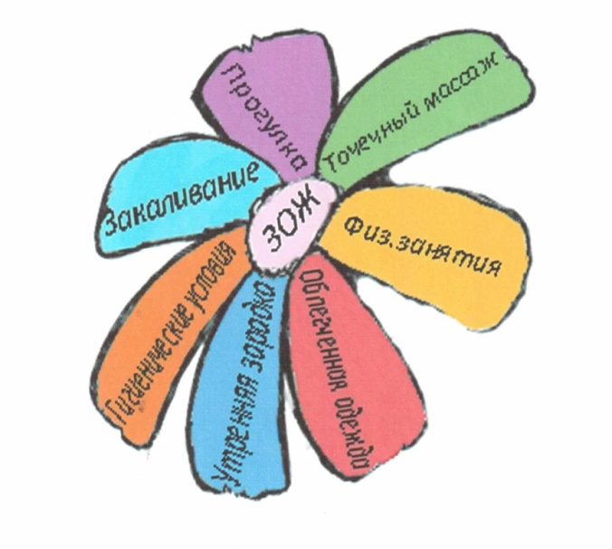
Формы сотрудничества
пособий для физкультурных зон
Участие в совместных спортивных праздниках
Посещение родителями физкультурных занятий
Совместное оформление физкультурных уголков в группах
Изготовление родителями

Slide 5
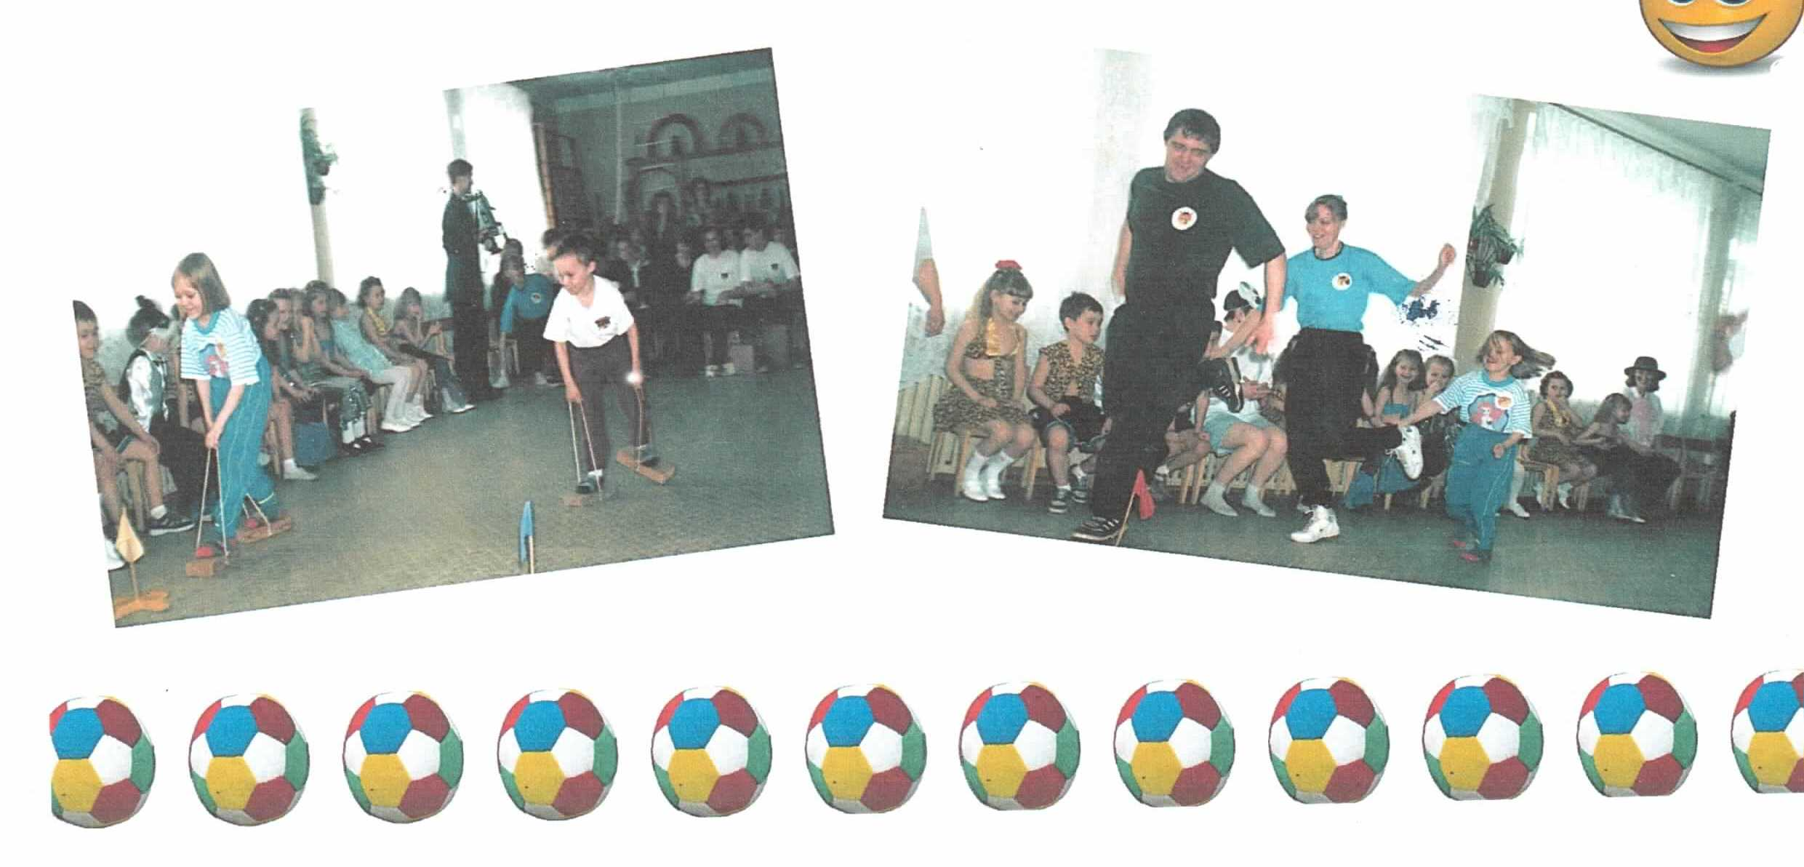
Система работы с семьей
Системы работы с семьей.
Ознакомление родителей с результатами диагностики о состоянии здоровья детей.
Ознакомление родителей с содержанием физкультурно-оздоровительной работы в ДОУ.
Обучение приемам и методам оздоровления детей в домашних условиях.
Ознакомление родителей с лечебно – профилактическими мероприятиями, проводимыми в ДОУ.
Для реализации данной системы широко применяю такие формы работы:
1.)Информационно – просветительская работа ( стенды, консультации, собрания, анкетирования)
2.)Дни открытых дверей.
3.)Совместные праздники, досуги с родителями.
4.)Конкурс детский рисунков.

Slide 6
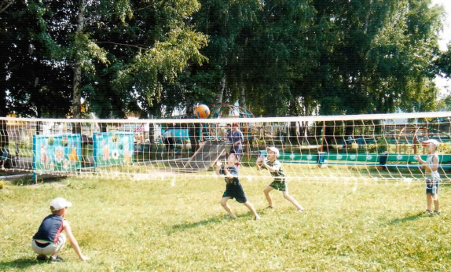
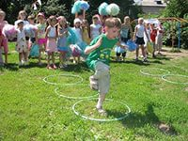
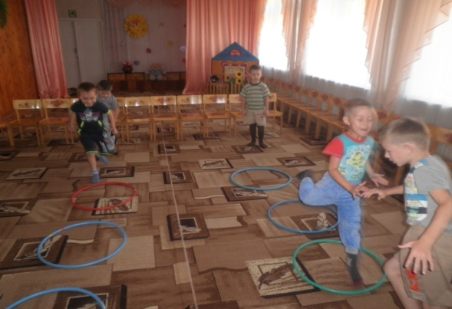
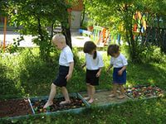
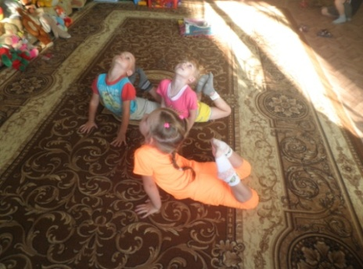
Движение-это жизнь!

Slide 7
Спасибо за внимание!
Будьте здоровы!

Slide 8
Отзыв
на педагогическую деятельность
воспитателя средней группы МБДОУ №27 «Теремок»
Шамазовой Гузель Рустемовны
Опыт работы воспитателя Шамазовой Гузель Рустемовны убеждает в том, что она подходит очень осознанно и со знанием дела к проблеме физического воспитания и развития детей дошкольного возраста на основе глубокого изучения необходимой научно – методической литературы по указанной проблеме. Воспитатель раскрывает значение физического воспитания в развитии личности ребенка, излагает задачи, средства, формы и методы работы, подчеркивает важное значение двигательной активности как биологической потребности организма ребенка. Воспитатель проводит различные типы физкультурных занятий, различные виды закаливания. Воспитатель правильно отмечает, что успех решения задач физического воспитания дает положительные результаты в единстве с семьей, с этой целью проводились различные мероприятия взаимодействия с семьей. Хочется пожелать дальнейших творческих успехов в воспитании детей.
Эксперт: Чернышова Е.В.
Воспитатель 1 квалификационной категории
МБДОУ№27 «Теремок»

